Slide 1
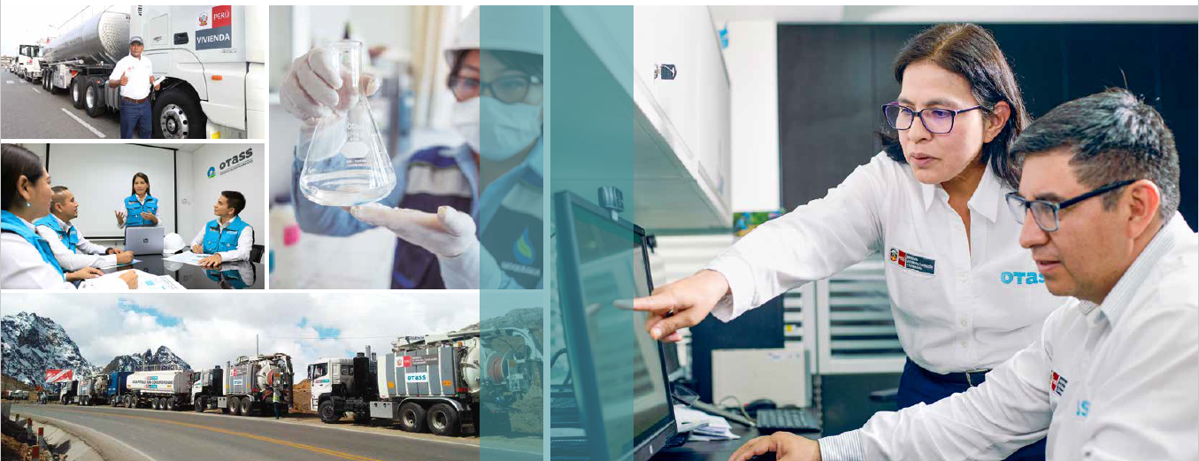
ASISTENCIA TÉCNICA Y FORTALECIMIENTO DE CAPACIDADES A EPS

Slide 2
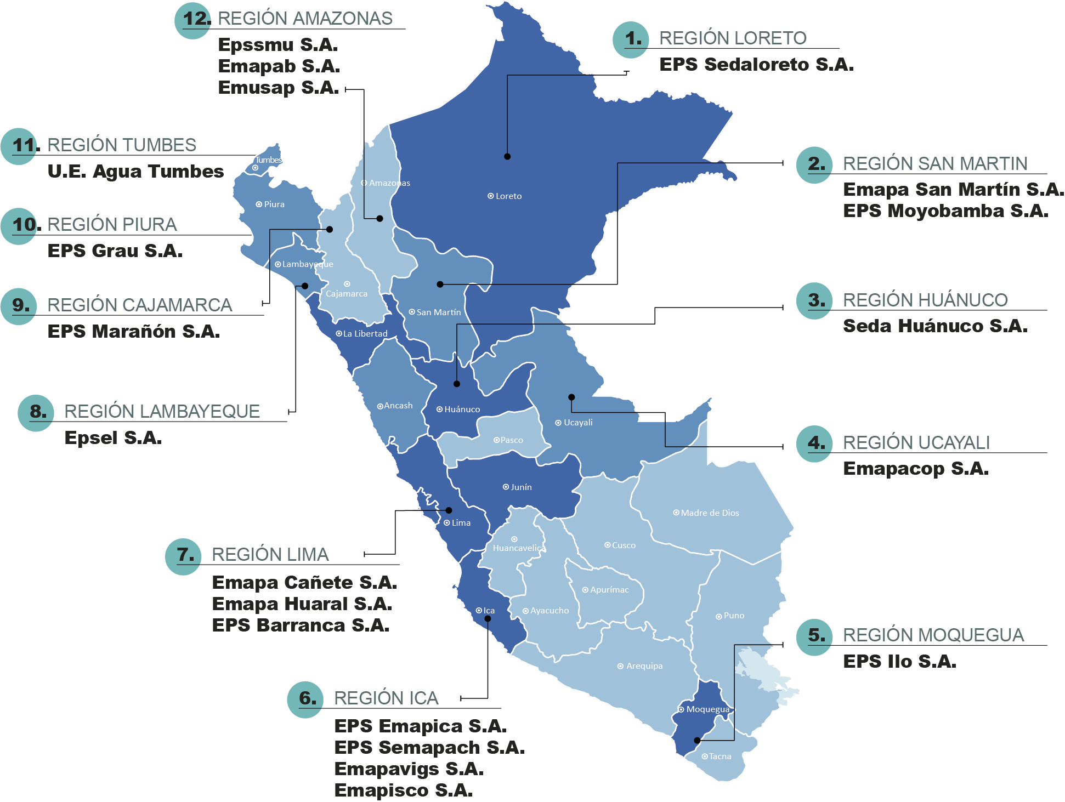
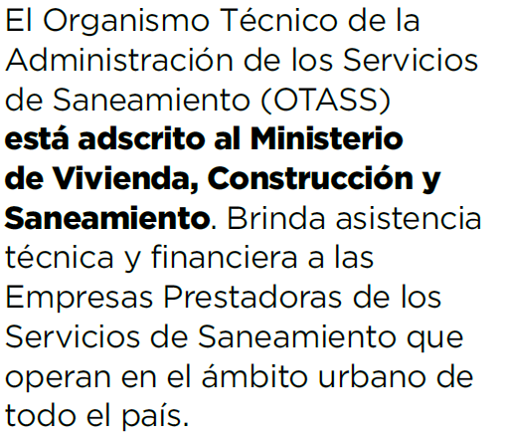

Slide 3
Ejes misionales del Otass

Slide 4
Fortalecimiento a través de transferencias financieras 2017-2023
Loreto
Decreto Supremo N° 396-2021-EF
1 EPS
S/ 53.1 M
Amazonas
Cajamarca
3 EPS
S/ 34.6 M
2 EPS
S/ 21.6 M
Piura
San Martín
Decreto de Urgencia
N° 084-2021
1 EPS
S/ 56.6 M
3 EPS
S/ 40.7 M
Lambayeque
Ucayali
1 EPS
S/ 80.3 M
1 EPS
S/ 37.6 M
Decreto de Urgencia
N° 005-2021
La Libertad
Huánuco
1 EPS
S/ 31.1 M
1 EPS
S/ 10.1 M
2017-2023
Áncash
Pasco
2 EPS
S/ 21.4 M
1 EPS
S/ 4.8 M
Decreto de Urgencia
N° 036-2020
Lima
4 EPS
S/ 78.7 M
Madre de Dios
Junín
1 EPS
S/ 10.4 M
5 EPS
S/ 30.3 M
Cusco
TOTAL POR RÉGIMEN | Total Transferido (S/) | Total Ejecutado (S/) | % Ejecución
EPS RAT | 388,191,164.14 | 273,283,649.81 | 70.40%
EPS NO RAT | 275,034,630.25 | 186,486,291.85 | 67.80%
Total S/ | 663,225,794.39 | 459,769,941.66 | 69.32%
Huancavelica
4 EPS
S/ 29.7 M
1 EPS
S/ 6.4 M
Ica
Apurímac
4 EPS
S/ 81.1 M
2 EPS
S/ 7.8 M
Ayacucho
Puno
1 EPS
S/ 13.5 M
5 EPS
S/ 31.0 M
Arequipa
Tacna
1 EPS
S/ 40.5 M
Moquegua
1 EPS
S/ 8.5 M
Nota: Incluye los recursos transferidos en el marco del DU 05-2021 a favor de 45 EPS con la finalidad de ser destinada exclusivamente a sus Fondos de Inversión.
2 EPS
S/ 30.3 M

Slide 5
MEJORAR LAS CAPACIDADES TÉCNICAS EN ATENCIÓN DE EMERGENCIAS POR COLAPSO DE LOS SISTEMAS DE ALCANTARILLADO
Elaboración expedientes IOARR de ampliación marginal de rehabilitación y reposición de los sistemas.
Expediente técnico “ Rehabilitación de la PTAP de la Localidad de Lamas”.
Mantenimientos preventivos y correctivos en los sistemas de alcantarillado Longitud 8,680.74 Km.
Elaboración de expedientes IOARR para reparación de 84 puntos críticos en Chiclayo.
Asistencia técnica en atención de emergencias en el sistema alcantarillado

Slide 6
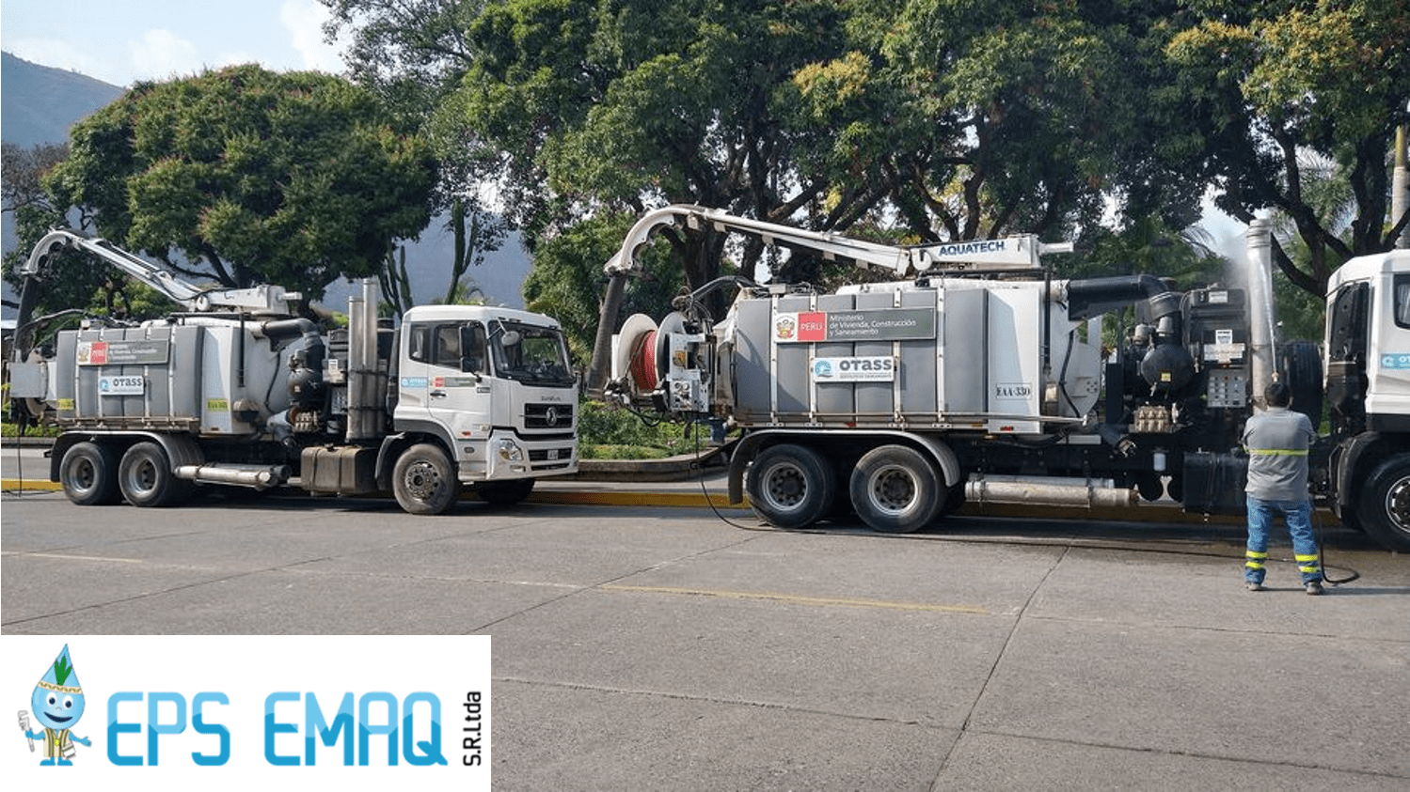
MEJORAR LAS CAPACIDADES TÉCNICAS EN ATENCIÓN DE EMERGENCIAS POR COLAPSO DE LOS SISTEMAS DE ALCANTARILLADO
Mantenimiento preventivo y correctivo de los sistemas de alcantarillado
Se brindó asistencia técnica a EPSEL en atención de emergencias por la secuela del Ciclón YACU a través de hidrojets de la Estrategia de Emergencia de OTASS, descolmatando 21.8 Km en el mes de febrero y 27.2 Km en el mes de marzo con un total de 49.0 Km disminuyendo la densidad de atoros en la redes.
Actualmente, 8 hidrojets de la estrategia de emergencia de OTASS se encuentran en EPSEL realizando labores preventivas y correctivas de limpieza de las redes de alcantarillado en las localidades de su ámbito

Slide 7
PUNTOS CRÍTICOS IDENTIFICADOS EN EPSEL FRENTE AL FEN
Puntos críticos en las redes de alcantarillado:
84 puntos críticos identificados en los distritos de Chiclayo, José Leonardo Ortiz, La Victoria, Illimo y Túcume con problemas de hundimientos y arenamiento en colectores y sub colectores, producto del colapso de los tres emisores principales
El 05 de octubre se culminará el expediente técnico IOAR para a renovación de redes de alcantarillado en los tramos colapsados, el financiamiento será asumido por el MVCS a través del PNSU
Actualmente se están reparando algunos de estos puntos que presentan forados en las pistas del centro de la ciudad
Renovación de 1,250 m. del colector principal Bolognesi de 24 pulgadas, cuyos trabajos culminarán en diciembre
Emisores Principales:
Emisor norte centro se intervino en un tramo de 300 m y se hizo la limpieza con máquina de baldés en una longitud de 4600 m.
Emisor sur se intervino en un tramo de 60 m y se hizo la limpieza con máquina de baldés en una longitud de 2840m.
Emisor norte se hizo limpieza con máquina de baldés en una longitud de 5060 m.

Slide 8
ACCIONES EN - BARRIO DE “SAN JOSÉ” POR COLAPSO DE BUZONES Y AFLORAMIENTO DE AGUAS RESIDUALES (Exhortación de Defensoría del Pueblo a la SUNASS y OTASS)
El 2019 la defensoría del pueblo exhortó a SUNASS Y OTASS a solucionar el álgido problema de contaminación en el barrio san José y aledaños por fuerte afloramiento de aguas negras,problema que persistía desde hacía más de 15 años
Se ha ejecutado el Proyecto "MEJORAMIENTO DEL SERVICIO DE SANEAMIENTO BASICO DEL SECTOR VIA CANAL DEL BARRIO SAN JOSE, PROVINCIA DE TUMBES” a cargo de la Municipalidad Provincial de Tumbes el día 23 de marzo de 2023, el cual consiste en redes de acantarillado, cámara de bombeo y Equipamiento Electromecánico.
Recepción provisional de emergencia de la Unidad Ejecutora 002 de Servicio y Saneamiento Tumbes de la nueva EBAR Los Jardines por parte de la Municipalidad Provincial de Tumbes.
A la fecha, la estación y las nuevas redes se encuentran operativos

Slide 9
ACCIONES CONJUNTAS ENTRE SUNASS Y OTASS DESDE EL 2019 A LA FECHA
Reuniones anuales enmarcadas en la evaluación de la continuidad o conclusión de las EPS en RAT que realiza SUNASS, revisando criterios y metodología que aplica la SUNASS en la evaluación.
Reuniones de trabajo respecto a:
El pago de multas de las EPS en RAT y la UE 002 Agua Tumbes por sanciones impuestas por SUNASS
Los resultados de la evaluación del Índice de Cumplimiento Global (ICG) de gestión de las EPS en RAT y la UE 002 Agua Tumbe
Los informes de fiscalización del cumplimiento de metas de gestión de las EPS en RAT y la UE 002 Agua Tumbes.
Se han realizado coordinaciones a fin de compartir información producida por ambas entidades (grifos contraincendios operativos, dataloggers, ietc.)
Revisión de los indicadores registrados en el Benchmarking que elabora la SUNASS de manera anual e información histórica de Indicadores Promedios Nacionales y Variables de Gestión de las 50 Empresas Prestadoras que maneja el OTASS.

Slide 10
¡Gracias!

